Slide 2
Сопровождение профессионального самоопределения детей и молодежи Иркутской области
Дошина Елена Владимировна
зав. отделом сопровождения профессионального самоопределения
и карьерного развития

Slide 3
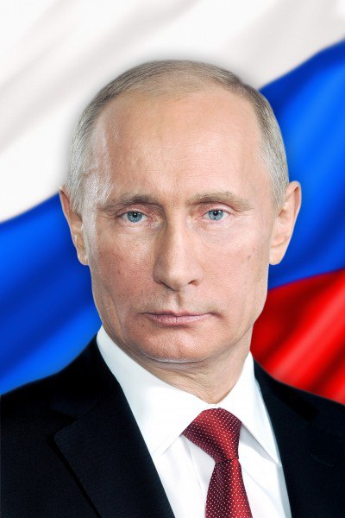
«Нам нужно выстроить современную профориентацию.
Здесь партнёрами школ должны стать университеты, научные коллективы, успешные компании»
В.В. Путин
Из ежегодного Послания Законодательному собранию
Декабрь 2017 года

Slide 4
Становление системы профориентационой работы в Иркутской области
Реализуется Концепция развития системы сопровождения профессионального самоопределения детей и молодёжи Иркутской области до 2020 года Утверждена приказом министерства образования Иркутской области, министерства труда и занятости Иркутской области, министерства по молодежной политике Иркутской области, министерства сельского хозяйства Иркутской области от 2 августа 2016 года № 85-мпр/ 55-мпр/ 11-мпр/111-мпр

Slide 5
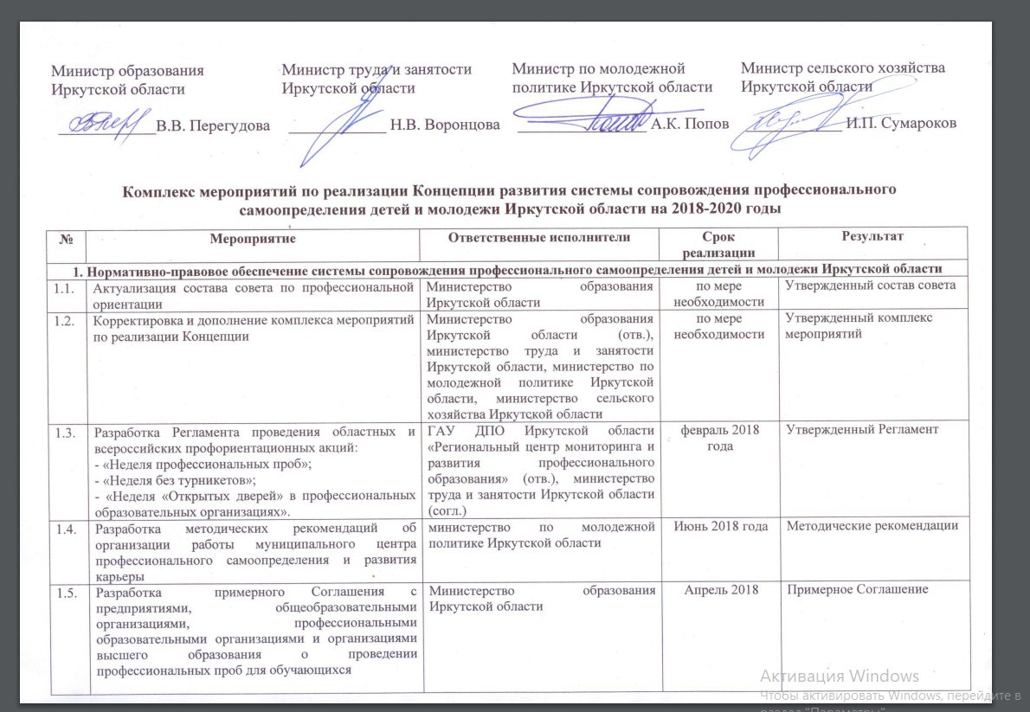

Slide 6
ИРКУТСКАЯ ОБЛАСТЬ http://center-prof38.ru
РОИВ ИРКУТСКОЙ ОБЛАСТИ
Министерство образования
Министерство труда и занятости
Министерство молодёжной политике
Министерство сельского хозяйства
Региональный институт
кадровой политики
Иркутской области
Центр развития
кадрового потенциала

Концепция развития системы сопровождения профессионального самоопределения детей и молодёжи Иркутской области до 2020 года
Отдел сопровождения
профессионального
самоопределения и
карьерного развития
Система профориентационных практик
в ДОУ, школах, колледжах, вузах
Notes:
Профориентация смещается в на площадки колледжей

Slide 8
Приказ Министерства просвещения Российской Федерации от 18 декабря 2018г. №318 ГАУ ДПО Иркутской области «Региональный институт кадровой политики и непрерывного профессионального образования» присвоен статус Федеральной инновационной площадки по проекту: «Профмаяк». Разработка и реализация модели взаимодействия образовательных организаций по реализации комплекса сетевых образовательных программ профессиональных проб для детей и молодежи Иркутской области. https://fip.kpmo.ru/project/1931/show
Организации-соисполнители инновационного образовательного проекта:
1) Государственное автономное профессиональное образовательное учреждение Иркутской области «Иркутский колледж экономики, сервиса и туризма»
2) Государственное бюджетное профессиональное образовательное учреждение Иркутской области «Иркутский техникум транспорта и строительства»
3) Муниципальное бюджетное общеобразовательное учреждение г. Иркутска средняя общеобразовательная школа № 4
4) Муниципальное бюджетное общеобразовательное учреждение г. Иркутска средняя общеобразовательная школа № 18
5) Муниципальное бюджетное дошкольное образовательное учреждения города Иркутска детский сад №62

Slide 9
Задачи инновационного образовательного проекта:
1. Разработать нормативное и методическое обеспечение реализации сетевых образовательных программ профессиональных проб
2. Разработать модель реализации профессиональных проб посредством сетевого взаимодействия дошкольных образовательных организаций, общеобразовательных организаций и профессиональных образовательных организаций
3. Провести цикл семинаров и курсов повышения квалификации для педагогов профессиональных образовательных организаций и общеобразовательных организаций
4. Разработать диагностический инструментарий, по оценке эффективности реализации комплекса сетевых образовательных программ профессиональных проб
5. Обобщить и систематизировать результаты работы

Slide 10
Срок подачи годовых отчетов – до 10.09.2018 г.
Консультационное сопровождение проводится по указанным координатам организации-оператора ООО «Верконт-Сервис», а также совместно с Институтом образовательной политики «Эврика».
Форма годового отчета
на сайте: https://fip.kpmo.ru/report

Slide 11
Профессиональная проба – это завершенный вид учебно-трудовой деятельности обучающихся, моделирующий элементы определенного вида технологического (производственного) процесса и способствующий формированию целостного представления о содержании конкретной профессии или группы родственных профессий

Slide 12
Участники процесса организации профессиональных проб
Общеобразовательные
школы
Организации-партнеры
(УДОД, МУКи, ПОО, вузы, предприятия)
Формируют группы учащихся
Обеспечивают готовность и участие родителей
Обеспечивают доставку
Разрабатывают программы профессиональных проб
Проводят профессиональные пробы
Обеспечивают погружение в профессиональный контекст

Slide 13
Структура цикла профессиональных проб
Подготовка школьника и его родителей к прохождению цикла профпроб
П р о ф е с с и о н а л ь н а я п р о б а 1
Практическая подготовка к выполнению задания
Оценка и самооценка результатов профпробы
Теоретическое знакомство с профессией
Выполнение продуктивных заданий
П р о ф е с с и о н а л ь н а я п р о б а 2
П р о ф е с с и о н а л ь н а я п р о б а N
Оценка, самоанализ и анализ результатов прохождения всего цикла проб

Slide 14
«Неделя без турникетов»
«Неделя профессиональных проб»
Конкурс фотографий
«Мир профессий-территория выбора»

Slide 15
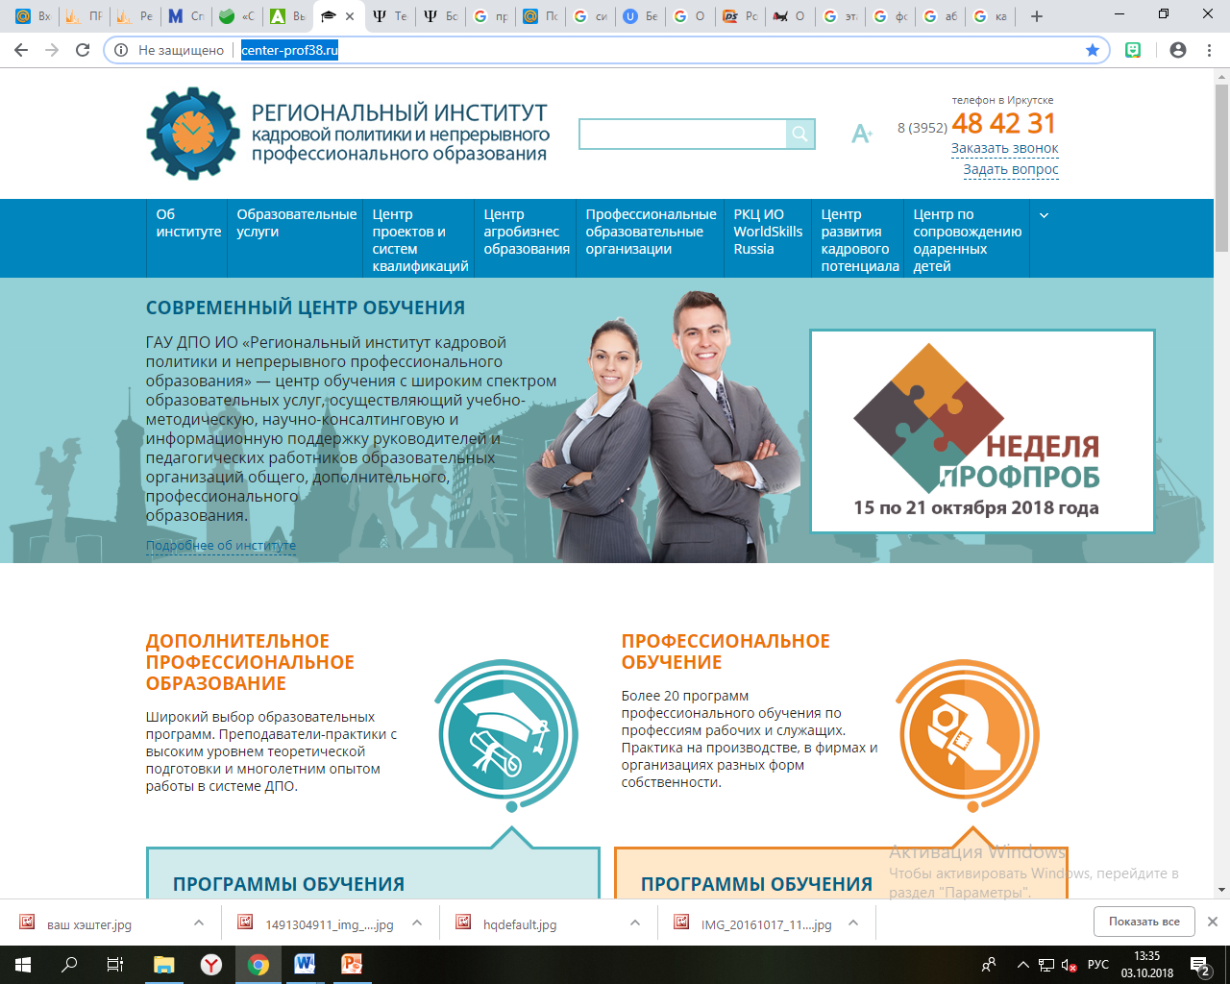
Как найти на нашем сайте перечень профессиональных проб на главной странице сайта?
http://center-prof38.ru/
Заходим в раздел
«Центр развития кадрового потенциала»

Slide 16
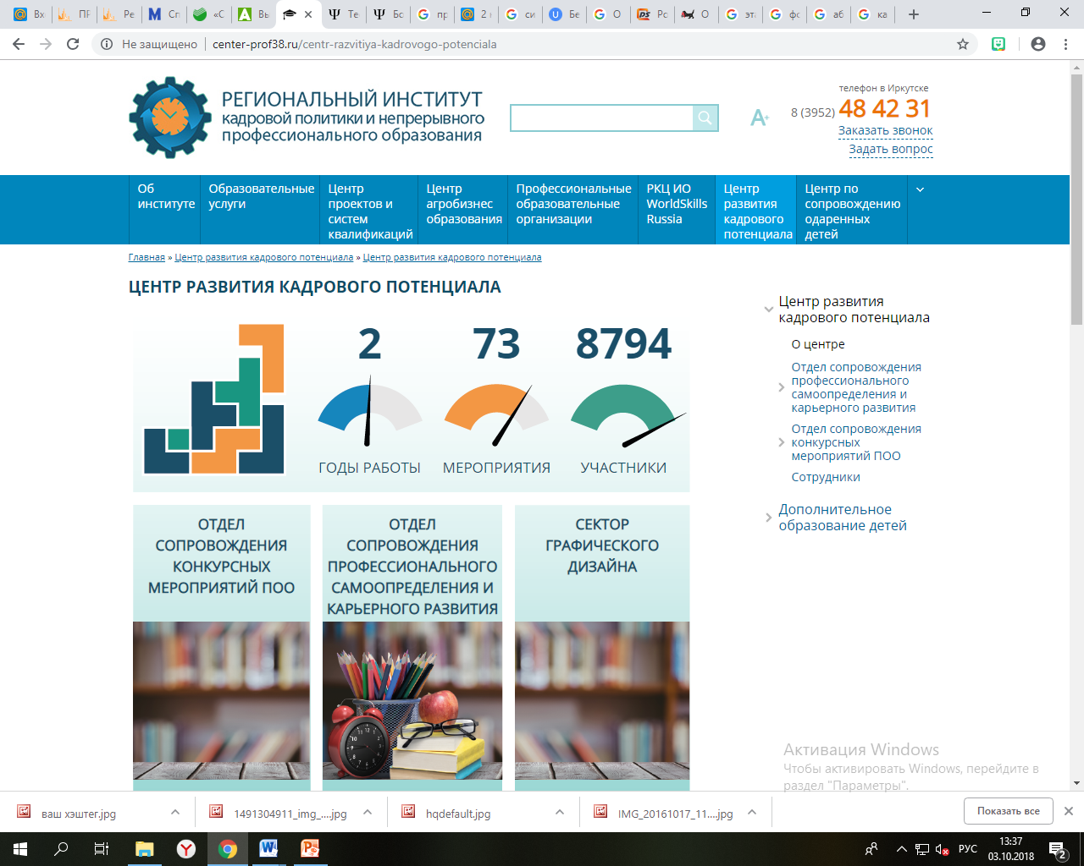
Открываем
Отдел сопровождения профессионального самоопределения и карьерного развития

Slide 17
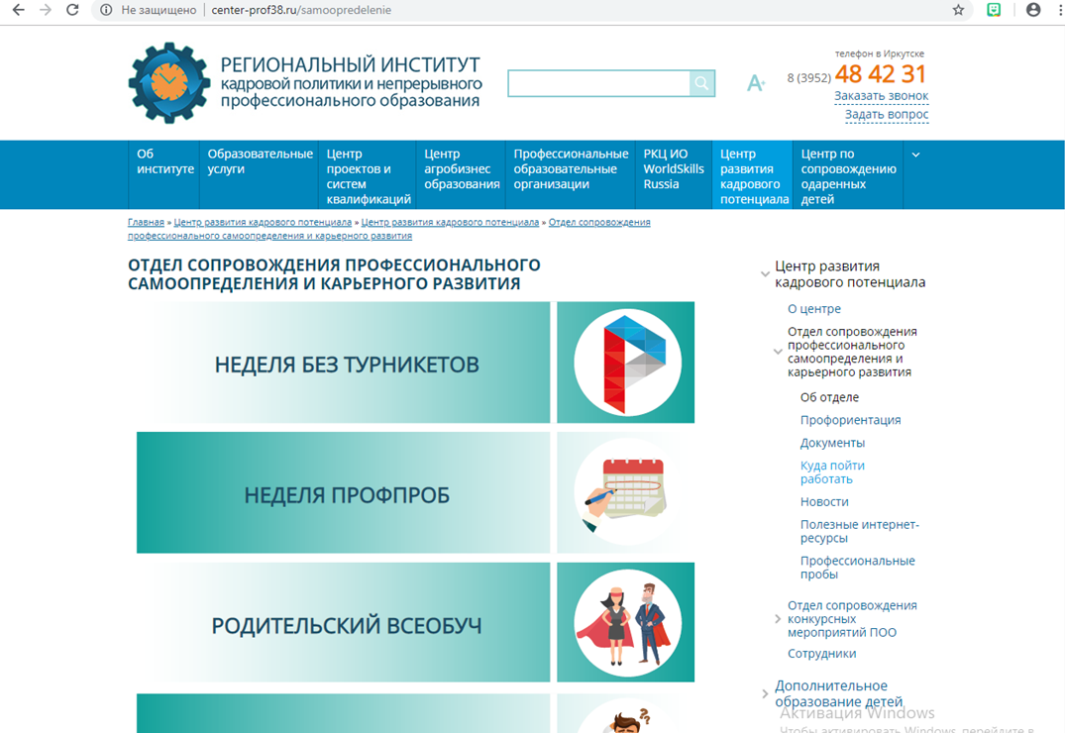
Переходим по ссылке
«Неделя профессиональных проб»

Slide 18
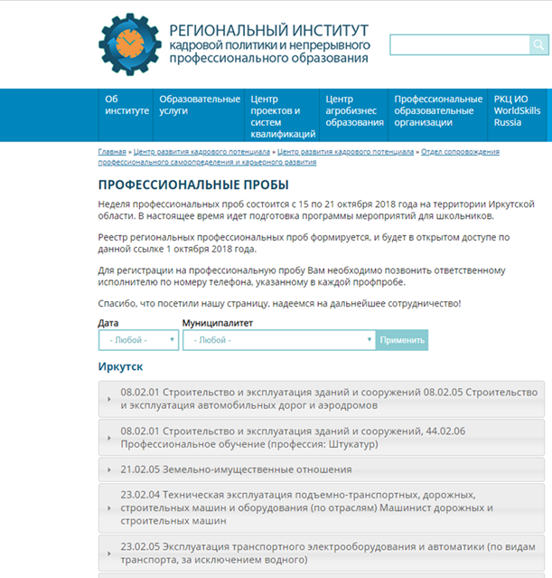
На этой странице вы можете увидеть полный перечень профессиональных проб нашего региона
Общий перечень профессиональных проб размещен на нашем сайте (ссылка http://center-prof38.ru/content/professionalnye-proby )

Slide 19
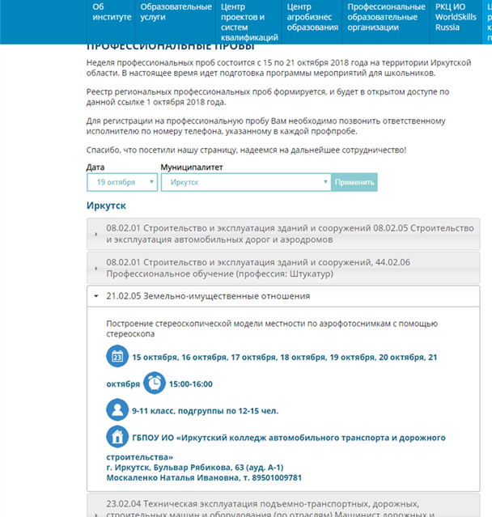
Также вы можете выбрать определенную дату, когда вам удобно посетить профессиональную пробу и образовательную организацию, находящуюся неподалеку от вас
И вы сможете увидеть перечень предоставляемых проф.проб, дату, место и контактные данные ответственного лица

Slide 21
Конкурс фотографий «Мир профессий-территория выбора»
15.04.2019
старт конкурса
21.04.2019
завершение приема работ, начало работы жюри
29.04.2019
завершение оценки членами жюри
30.04.2019
Награждение победителей, выставка фотографий

Slide 22
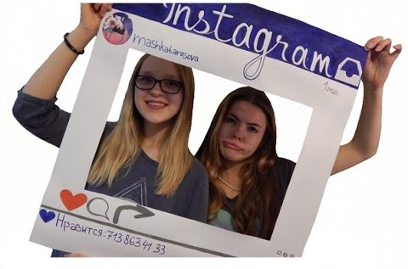
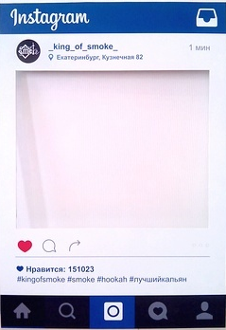
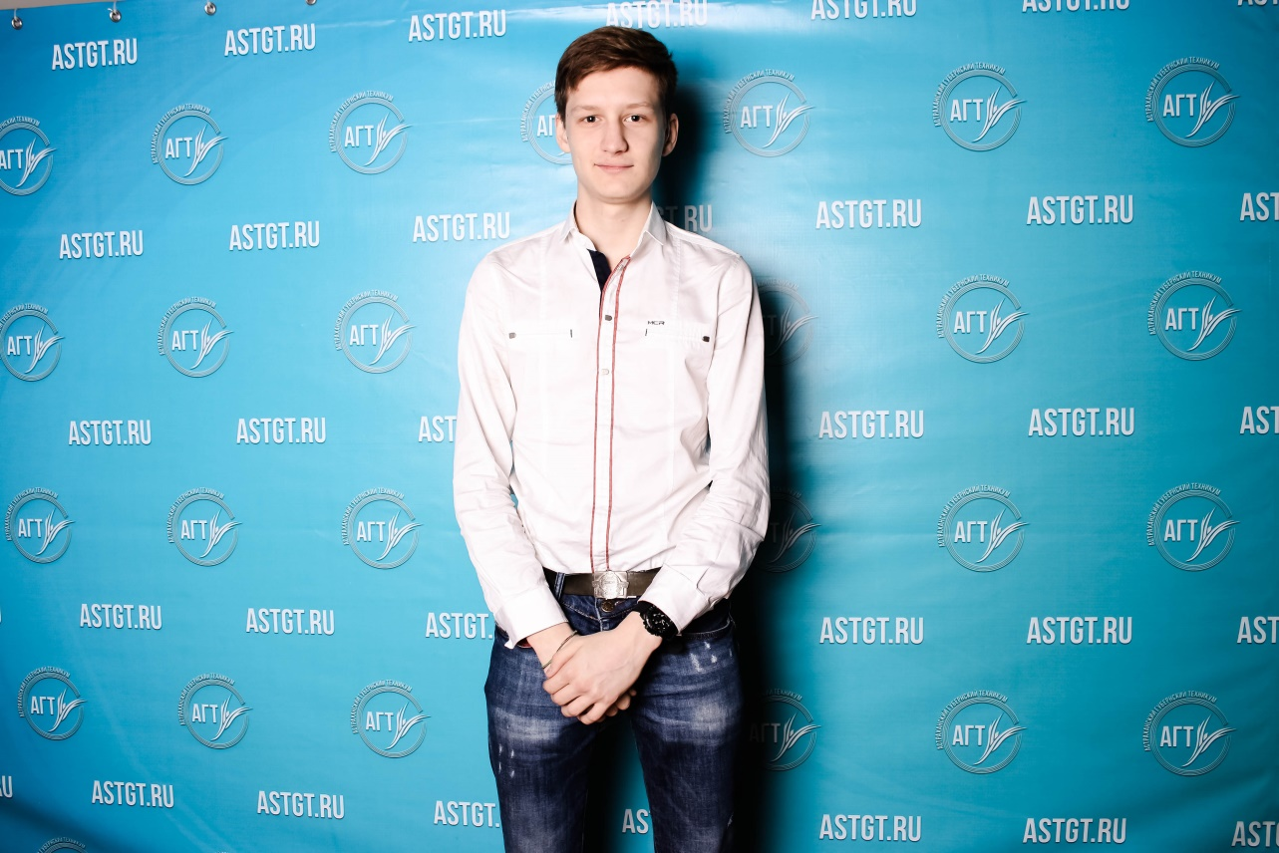
Проф.пробы
#профпробы38

Slide 23
Контактное лицо –
Дошина Елена Владимировна
зав. отделом сопровождения профессионального самоопределения и карьерного развития
Тел.: 8 (3952) 48-42-31
Тел.: 89149335628
E-mail: prof-obr@rikp38.ru

